Slide 1

Entreprendre dans les énergies renouvelables
Février 2024 - CNAM
Julien Tchernia, PDG – Co-fondateur

Slide 2


Slide 3

Pour nous, tout n’est qu’énergie
Système Productif
Système Productif
RESSOURCES
RESSOURCES
PRODUCTION
PRODUCTION
ENERGIE
ENERGIE
CAPITAL
CAPITAL
Notes:
Le système productif n’est qu’une énorme machine à transformer des ressources naturelles (gratuites dans notre représentation économique conventionnelle, et donc qui ne peuvent manquer par définition), avec du travail (donc de l’énergie) qui est fourni pour une petite partie par nos muscles (qui utilisent des aliments), et pour l’essentiel (en fait pour 200 fois plus en moyenne mondiale, en 500 fois plus pour les français) par des machines, qui utilisent de l’énergie.
La « productivité du travail », c’est essentiellement combien d’énergie pour machines nous avons par bonhomme….

Slide 4

Pour sauver le monde, il faut changer l’énergie

Slide 5


2 options
Par l’offre…
… ou par la demande

Slide 6

On a choisi la demande

Slide 7






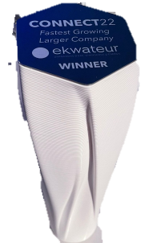
Fournisseur d’énergies 100% renouvelable
Ouverture du service le 13 septembre 2016
Chiffre d’affaires 2023: 600 M€
240 k compteurs alimentés en France
Effectif : ~160 employés (hors service client)
45 M€ levés depuis la création
Premier fournisseur Independent
4ème année consécutive
Best green
energy brand worldwide
(2018)
Meilleur fournisseur vert
(2018-2019)
Fastest Growing
Larger Company
(2022)

Slide 8
Le marché de l’énergie & ses spécificités

Slide 9
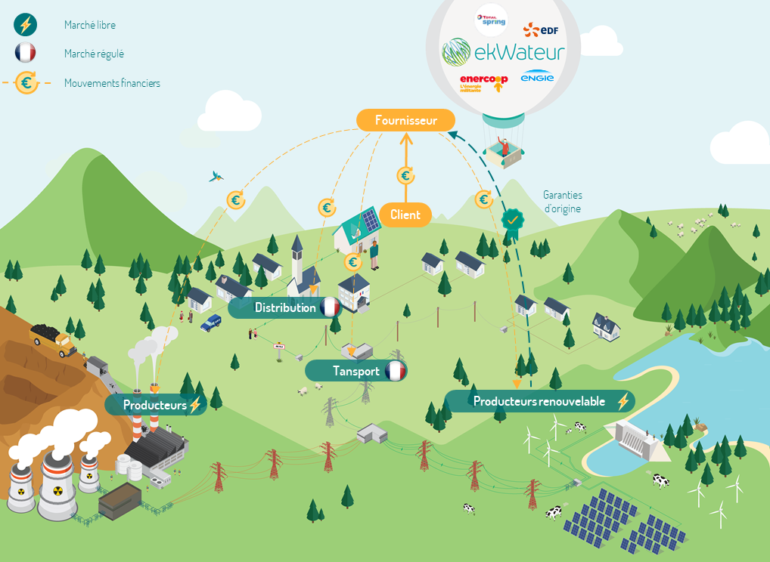


L’organisation du marché
La situation du marché l’énergie
La chaine physique ne change pas
Même qualité de service pour tout le monde
Même prix de transport et distribution pour tout le monde
Pas d’engagement des clients possible (pour les particuliers)
Note
1 Sources CRE 2016, Internal analysis

Slide 10
Le marché de l’énergie c’est …
Une difficulté de stockage, en particulier sur l’électricité
  L’équilibre offre demande doit être assuré à tout instant pour éviter une coupure générale
Une demande non-élastique
  Beaucoup d’usages ne peuvent pas être supprimés, ni déplacés : le chauffage, la cuisson, etc…
Une fourniture indifférenciée entre concurrent
  Même produit et même qualité pour tout le monde
L’impossibilité de casser les prix
Ex-monopole
  Avec en plus un actionnaire unique : l’état
L’importance de la marque
  C’est la conclusion que nous en avons tiré

Slide 11
1.
Une expérience de l’entreprenariat dans l’énergie

Slide 12
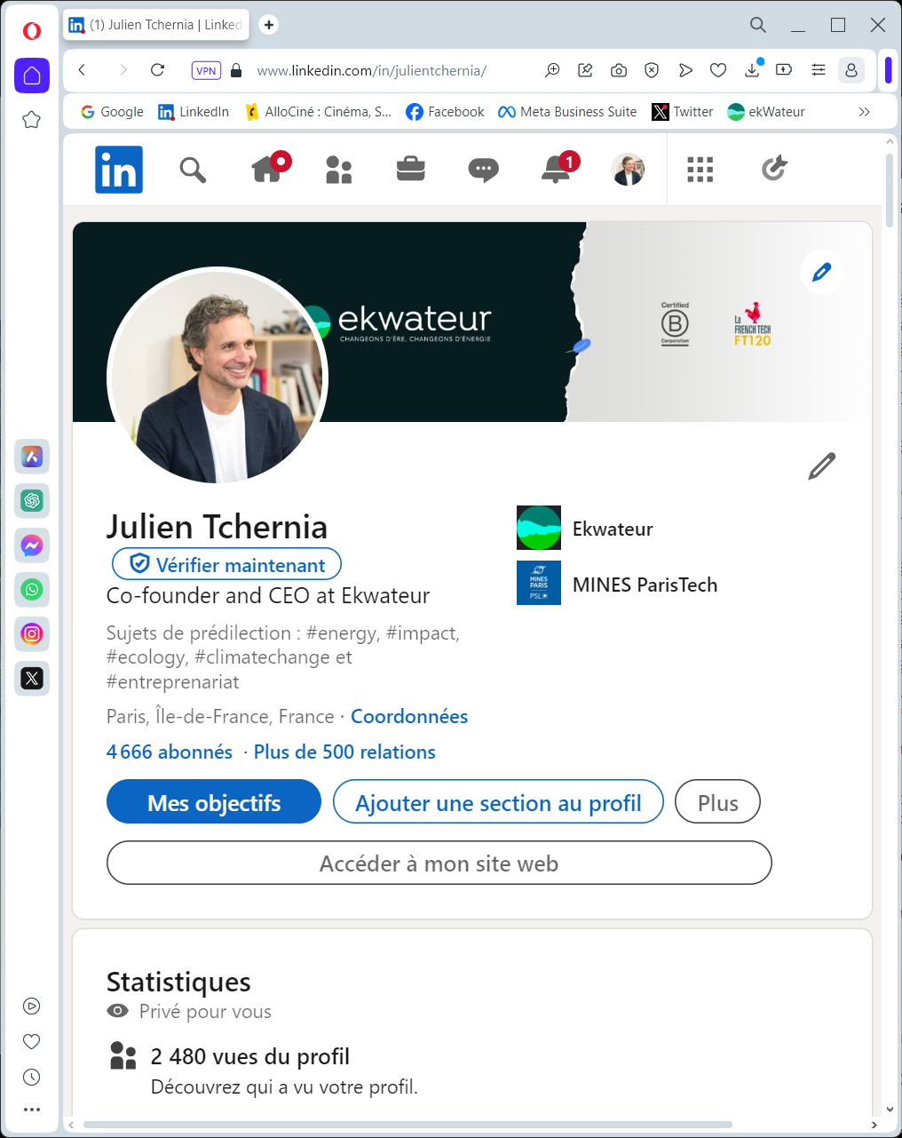

Une carrière avant …
Entrepreneur à 44 ans, c’est donc possible ?
Notes:
Reconversion + chômage…

Slide 13



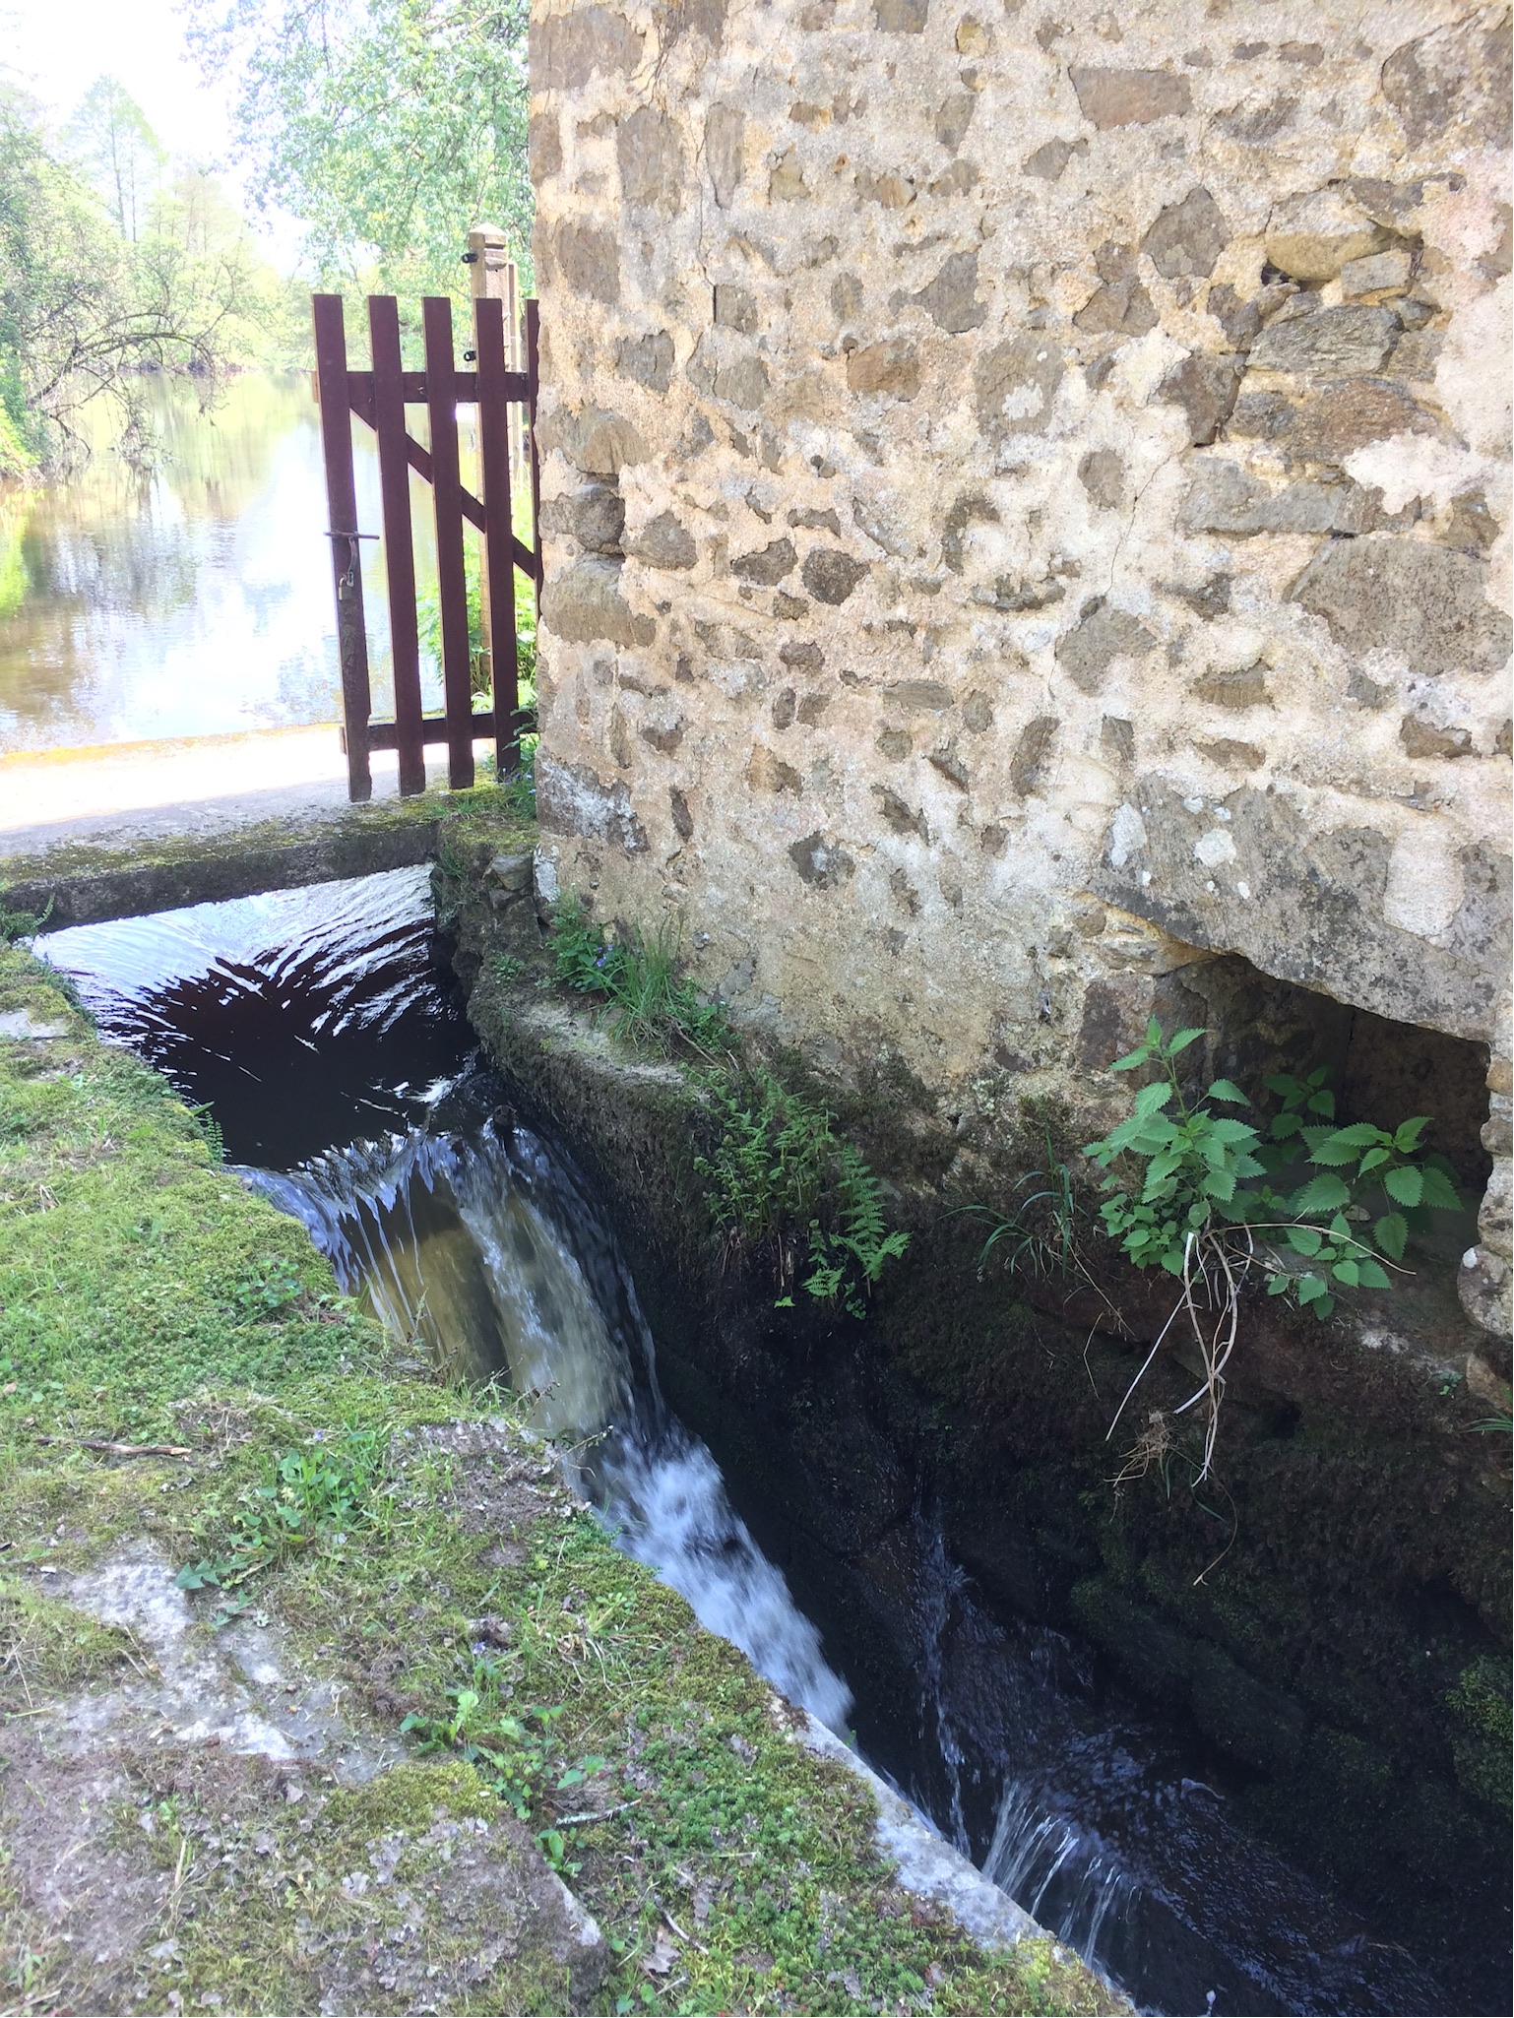
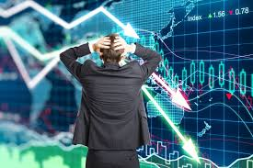

Puis l’enchainement !
« Accadono cose che sono come domande. Passa un minuto, oppure anni, e poi la vita risponde.» A. Baricco
Notes:
Reconversion + chômage…

Slide 14
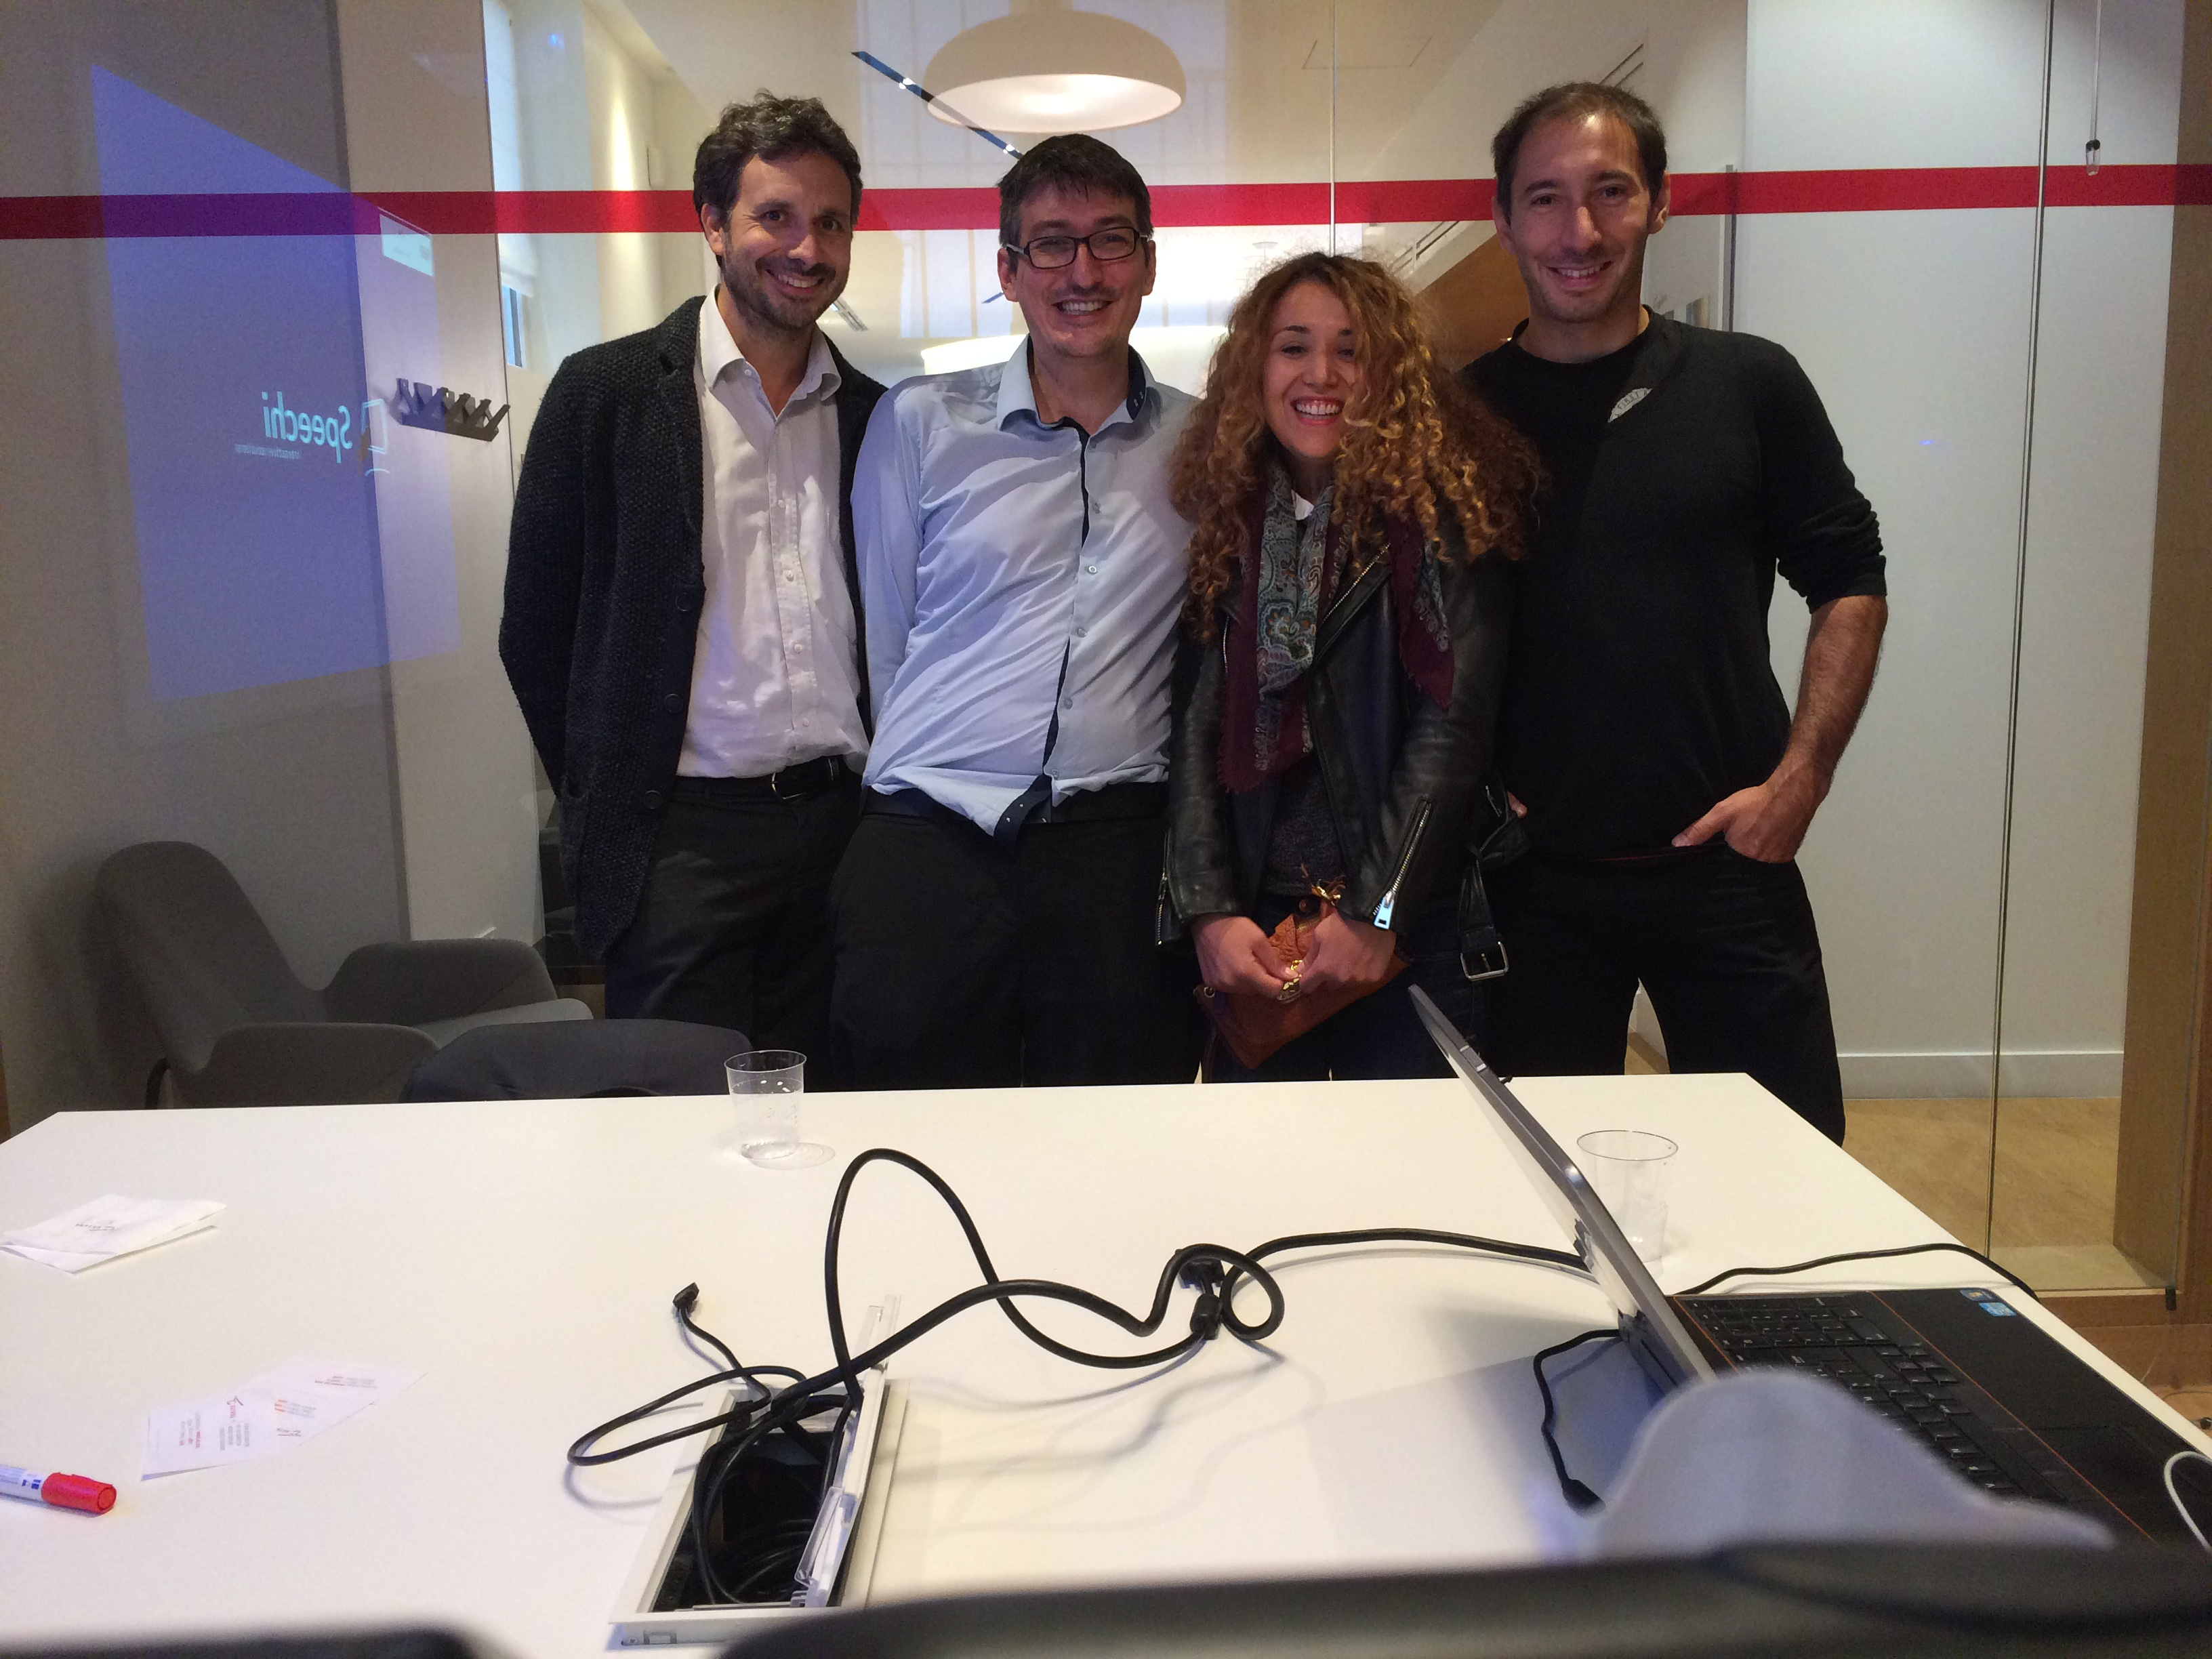
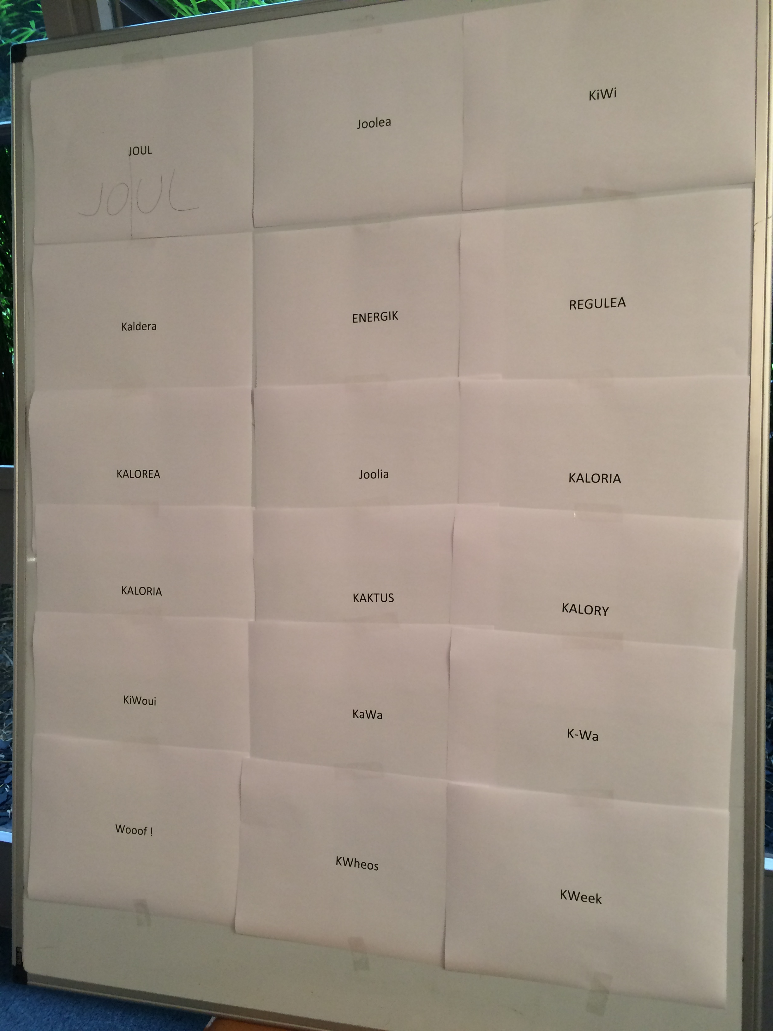
Les débuts d’Ekwateur
La rencontre entre les deux associés
La décision de se lancer
Des convictions ancrées : valeurs, digital, marque
Les débuts avec les moyens du bord
  Chambre de bonne, Thalys lounge, …
Difficultés de financement et de recrutement
2 succès majeurs :
  la DAE
  UFC-Que Choisir

Slide 15
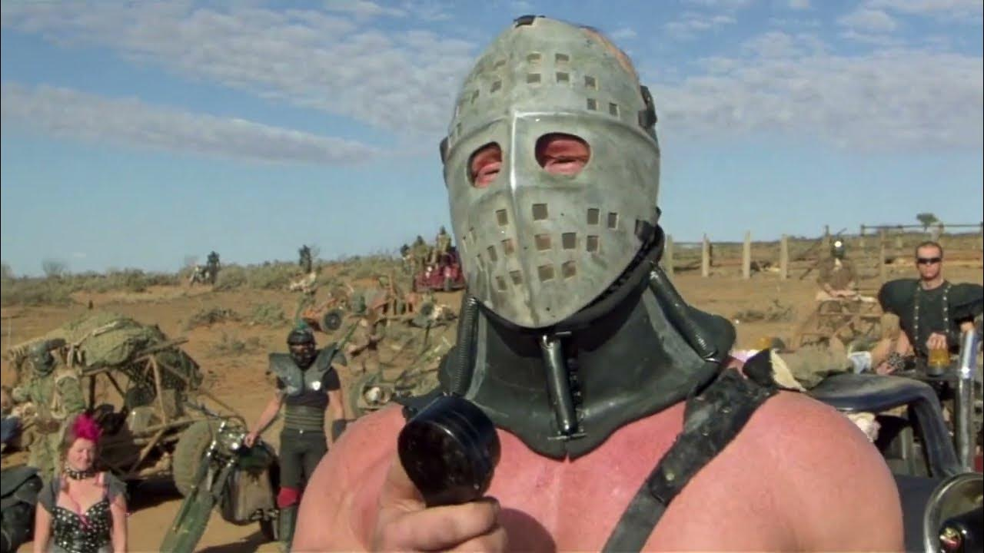
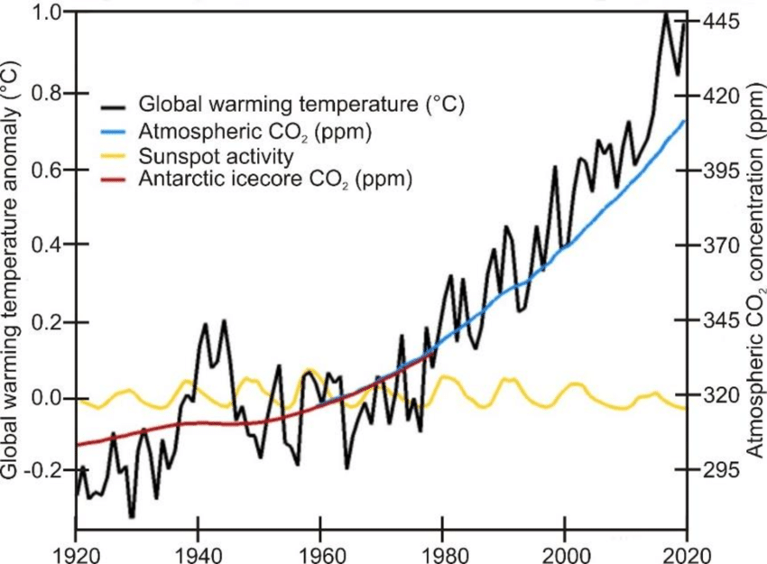
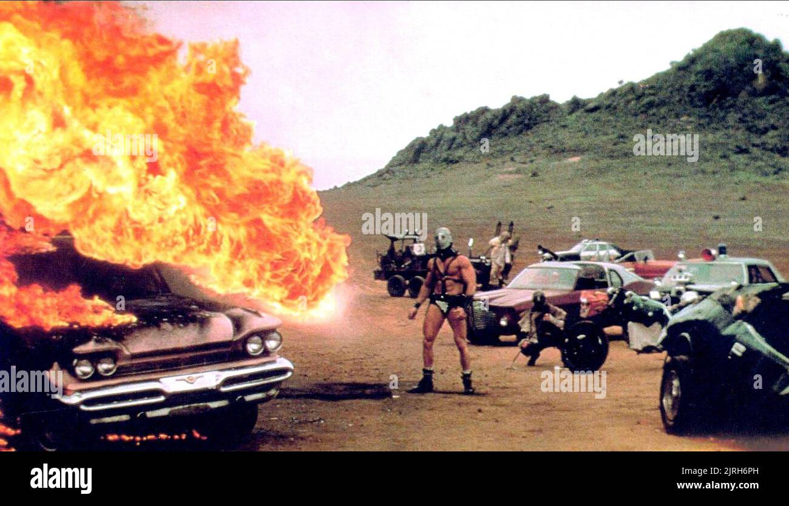
Quel est la fin?
« La fin justifie les moyens ? Cela est possible. Mais qui justifiera la fin ? » Albert Camus

Slide 16

Ma pire expérience d’entrepreneur
😱

Slide 17
Ce dont je me rappelle pour continuer chaque jour
💪

Slide 18
Take away

Slide 19

Comment ?
« De l’audace, encore de l’audace, toujours de l’audace »
Danton - 1792

Slide 20
Le rêve
« J'irai au bout de mes rêves. Tout au bout de mes rêves. Où la raison s’achève »
Jean-Jacques Goldman

Slide 21
La persévérance
Rome ne s’est pas faite en un jour
Proverbe populaire

Slide 22
L’humanité
Voici mon secret. Il est très simple: on ne voit bien qu'avec le cœur. L'essentiel est invisible pour les yeux.
Le Renard

Slide 23
Penser autrement
« Le jeux des serpents et des Renards est un jeu pour enfant où l’on ne peut gagner sans enfreindre les règles. Presque tous les enfants l’adore jusqu'à ce qu’ils s’en rendent compte”
R. Jordan. The shadow raising, chapitre 28

Slide 24
Faire des choix
Choisis la pilule bleue et tout s’arrête, après tu pourras faire de beaux rêves et penser ce que tu veux. Choisis la pilule rouge : tu restes au Pays des Merveilles et on descend avec le lapin blanc au fond du gouffre.
Morpheus

Slide 25
Merci

